Slide 1


Descripción: Adquirir botiquín de primeros auxilios.
Codigo de actividad: Act-142
Responsable : Julissa Maiza Lopez

Slide 2
Requisitos de la actividad: Cumplir con requerimientos de seguridad del personal.
Objetivo: Dar de alta evidencia de que se cuenta con botiquín completo.

Slide 3
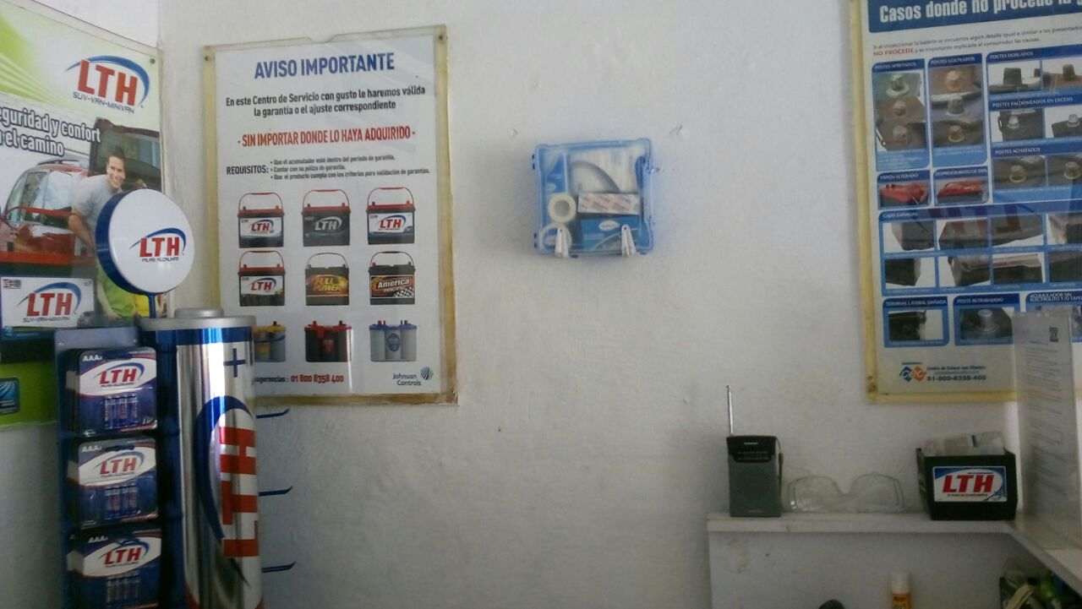
Colocamos 2 botiquines, uno en la oficina del almacen y otro en un centro de servicio.
CENTRO DE SERVICIO DOLORES OTERO.

Slide 4
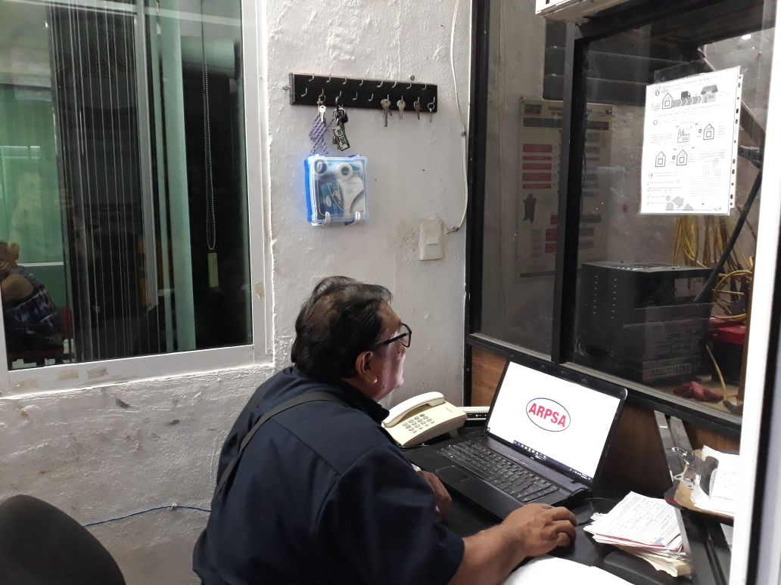
OFICINA DE ALMACEN

